Slide 1
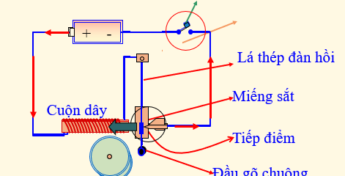
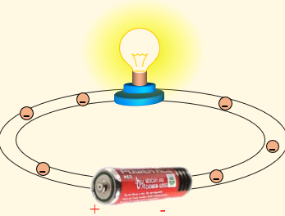
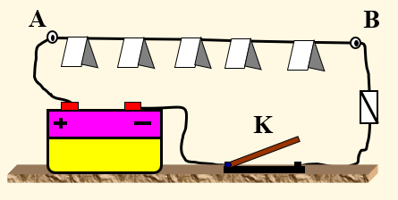
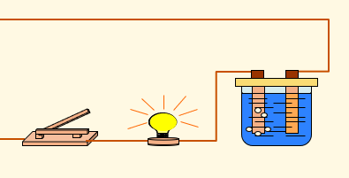

Slide 2

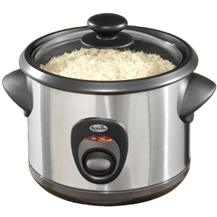
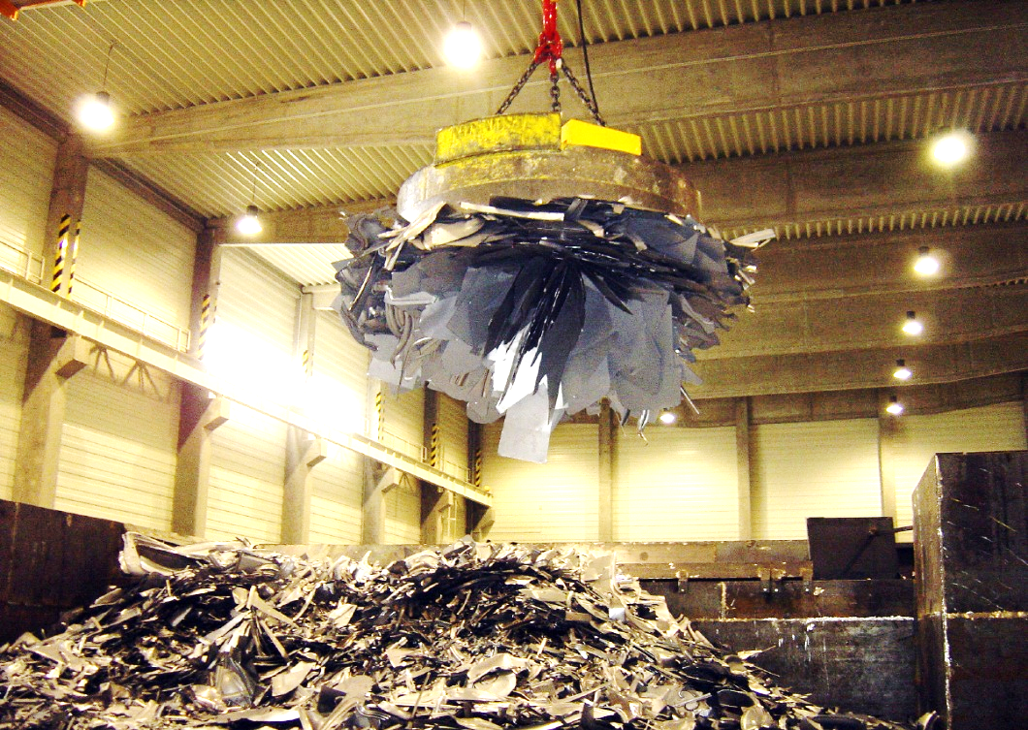
Khi có dòng điện trong mạch, ta không nhìn thấy các hạt mang điện dịch chuyển, nhưng ta có thể nhận biết được sự tồn tại của dòng điện qua các tác dụng của nó. Bài học ngày hôm nay, sẽ giúp các con tìm hiểu về các tác dụng của dòng điện xoay chiều

Slide 3

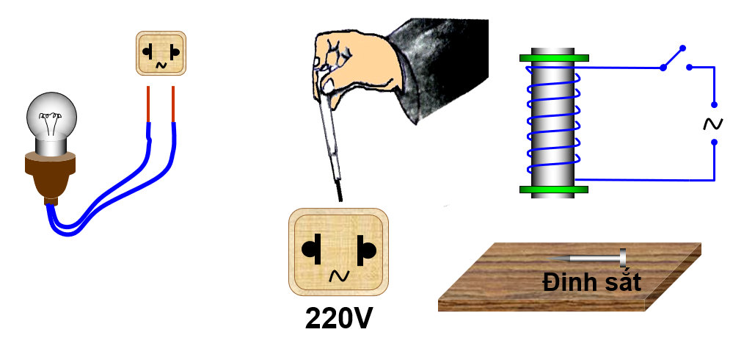


BÀI 23:
TÁC DỤNG CỦA DÒNG ĐIỆN XOAY CHIỀU

Slide 4




TÁC DỤNG NHIỆT
TÁC DỤNG PHÁT SÁNG
TÁC DỤNG TỪ
TÁC DỤNG SINH LÍ
4

Slide 5


HOẠT ĐỘNG 1
TÌM HIỂU VỀ TÁC DỤNG NHIỆT VÀ TÁC DỤNG PHÁT SÁNG

Slide 6




I. TÁC DỤNG NHIỆT
Là tác dụng khi dòng điện xuay chiều chạy qua vật dẫn điện => vật dẫn nóng lên.

Slide 7
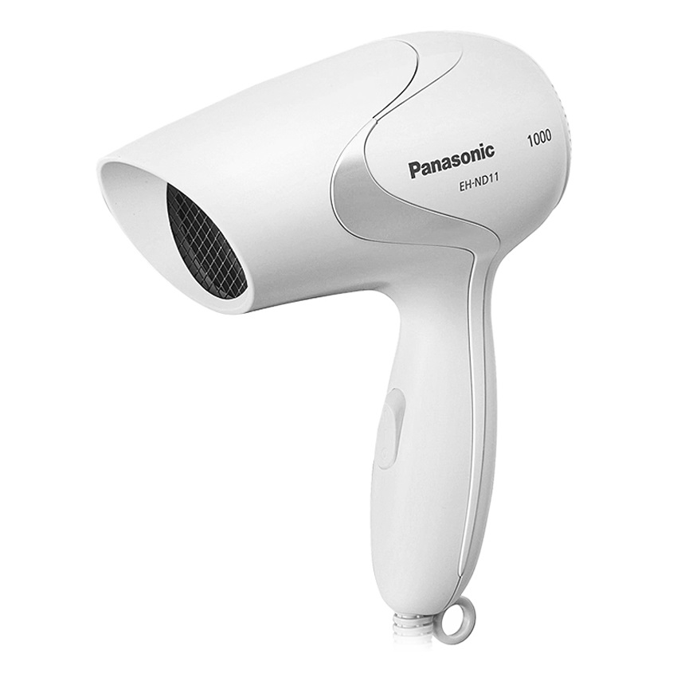
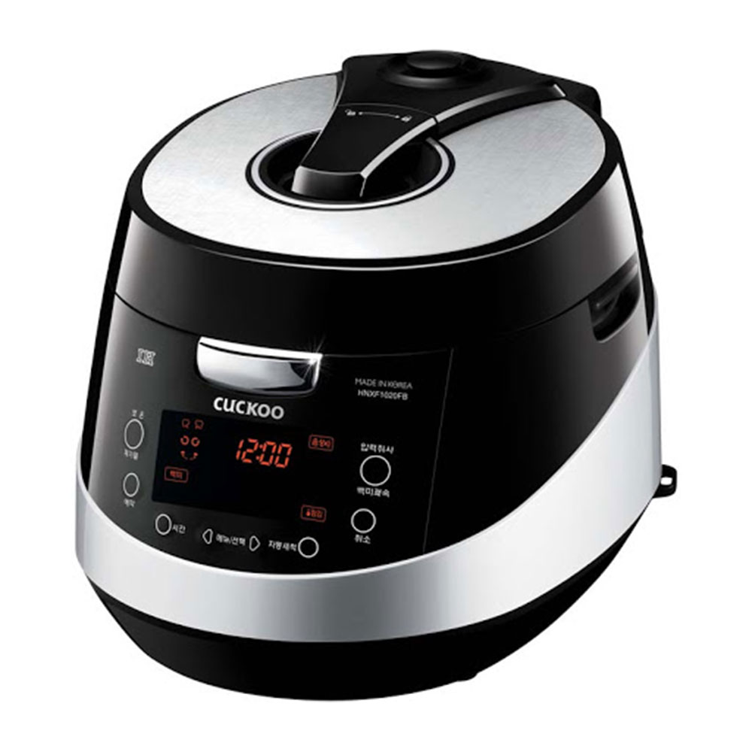
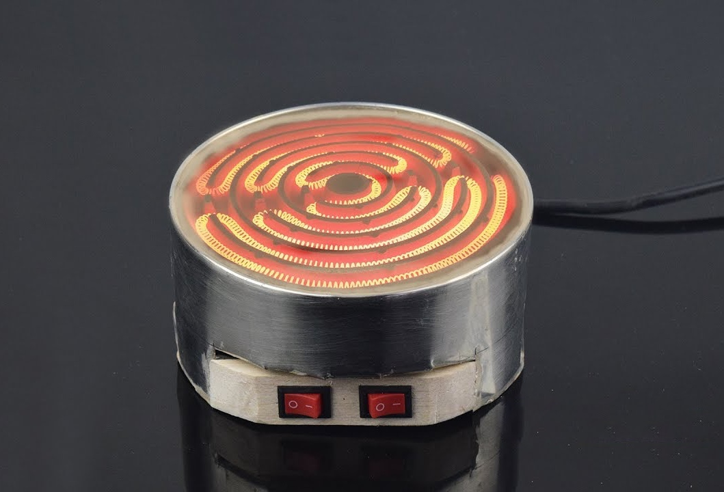
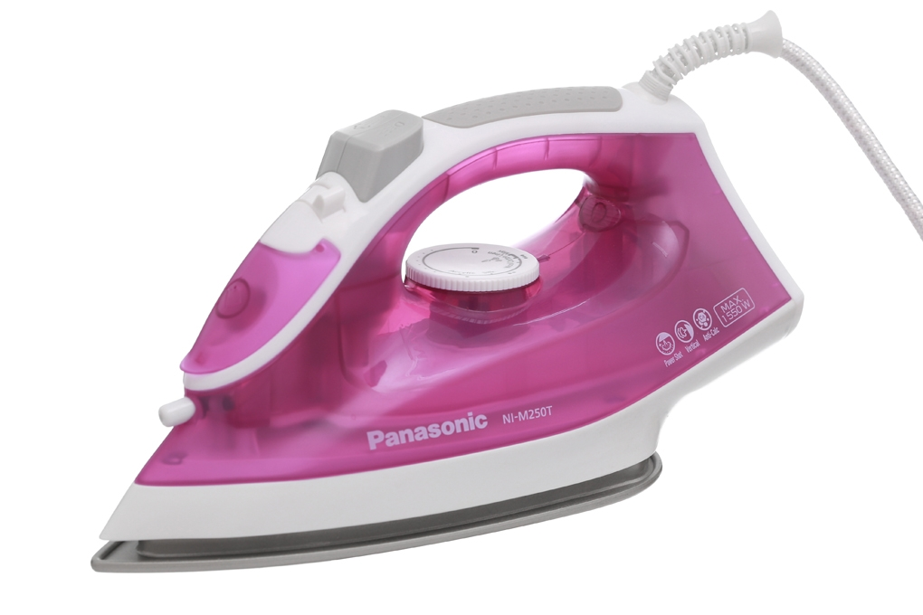
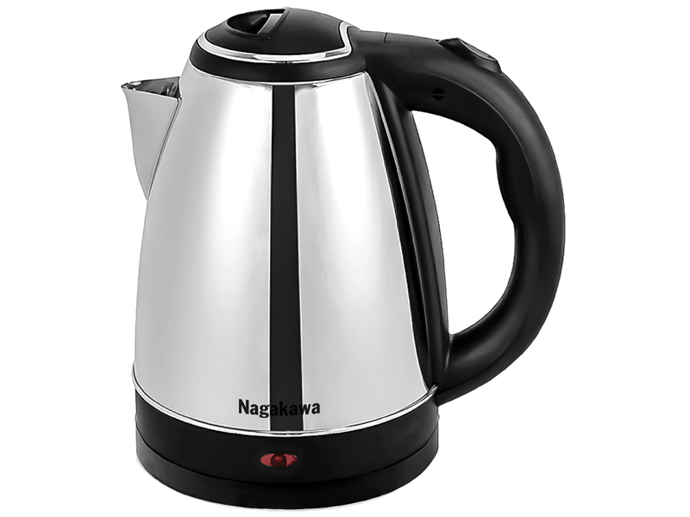
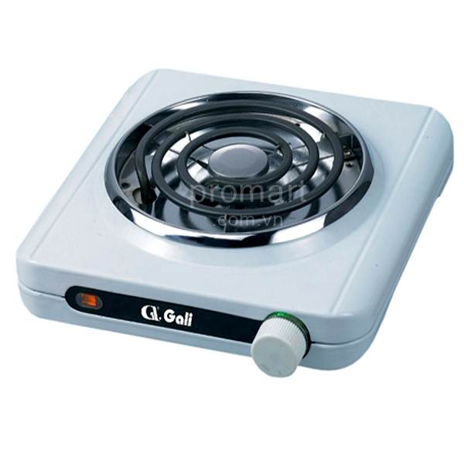
Máy sấy tóc
Noài côm ñieän
Beáp uû than
ấm ñieän
Baøn là ñieän
Bếp ñieän
Ứng dụng: chế tạo ra các dụng cụ hay thiết bị đốt nóng bằng điện.

Slide 8
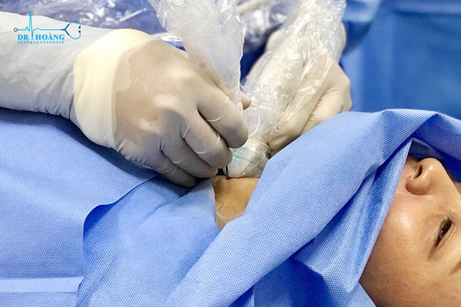
Ứng dụng trong chế tạo các máy cắt đốt điện cao tần, dùng trong phẫu thuật
Đốt song cao tần u tuyến giáp
Notes:
Điều trị các khối u giáp lành tính bằng phương pháp đốt sóng cao tần dưới hướng dẫn của siêu âm là phương pháp phá hủy khối u tại chỗ bằng nhiệt, nguyên lý hoạt động dựa trên sử dụng dòng điện xoay chiều có tần số 300 – 500 MHz được giải phóng ra từ máy đốt sóng nối với kim điện cực tạo ra dòng điện đưa vào bên trong khối u. Sự xuất hiện trở kháng của mô u so với kim điện cực bằng kim loại dẫn đến sự náo động các ion trong khối u xung quang đầu điện cực và giải phóng nhiệt năng tại chỗ bởi lực ma sát giữa chúng, chính nhiệt độ cao này sẽ đốt cháy và phá hủy khối u. Sau đốt sóng cao tần các tế bào mô u bị hoại tử đông hay chết do nhiệt độ cao và vùng tổn thương sau đốt này vẫn còn tồn tại trong tuyến giáp. Tuy nhiên vùng tổn thương này sẽ được thoái triển thu nhỏ kích thước - thể tích dần dần theo thời gian nhờ vào hoạt động của các tế bào bạch cầu và tế bào đại thực bào - đội quân dọn dẹp - của hệ miễn dịch.

Slide 9
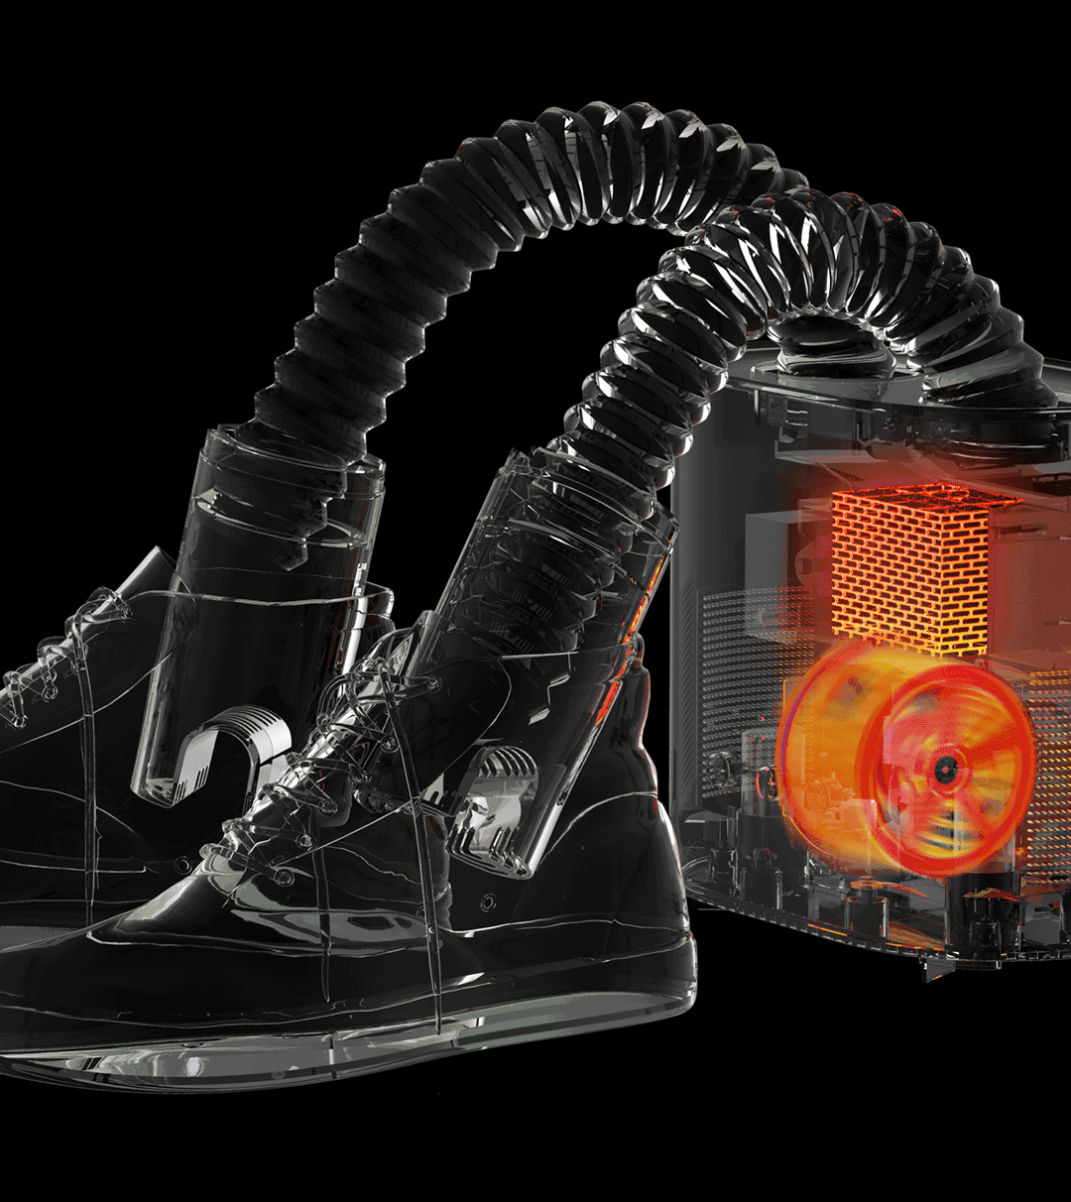

Slide 10
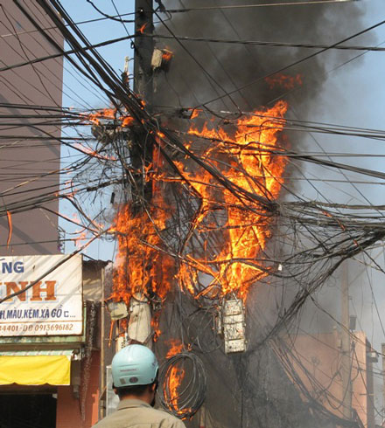

Slide 11
HOẠT ĐỘNG 2
TÌM HIỂU VỀ TÁC DỤNG PHÁT SÁNG

Slide 12
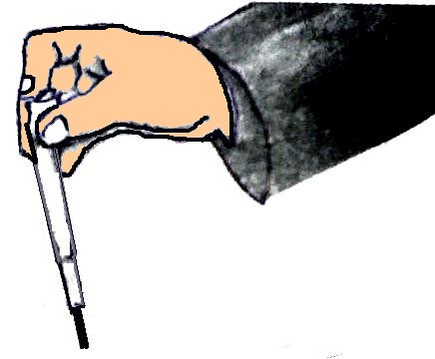
II. TÁC DỤNG PHÁT SÁNG
220V
Là tác dụng khi dòng điện xoay chiều chạy qua bóng đèn => bóng đèn phát sáng

Slide 13
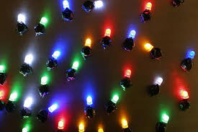
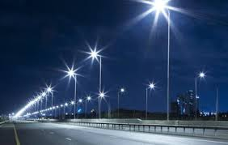
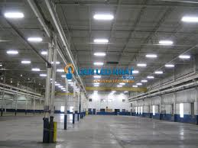

Ứng dụng: chế tạo ra nhiều loại đèn điện: Đèn led, đèn huỳnh quang, …..
Ví dụ

Slide 14
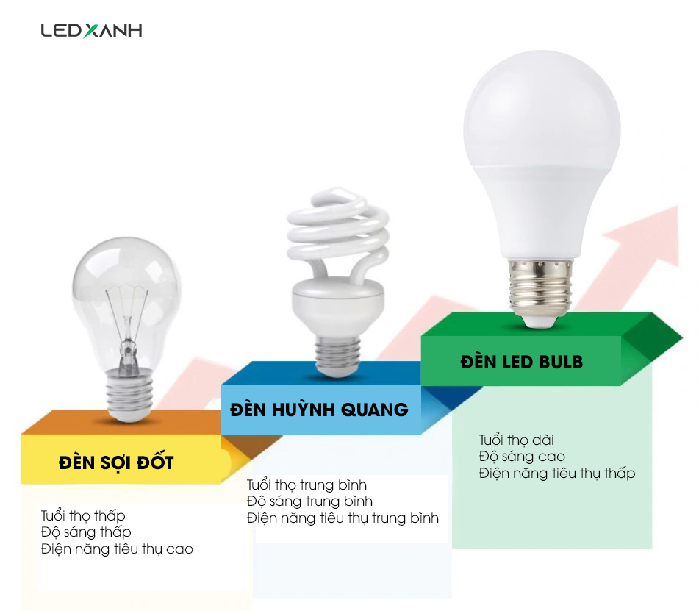
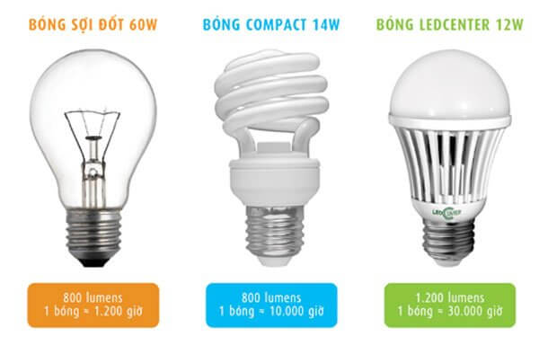

Slide 15


Slide 16
HOẠT ĐỘNG 2
TÌM HIỂU VỀ TÁC DỤNG TỪ

Slide 17
III. TÁC DỤNG TỪ
A
Nguồn điện
Là tác dụng khi dòng điện xoay chiều chạy qua cuộn dây dẫn => cuộn dây sinh ra từ trường (có khả năng hút các vật sắt/thép)

Slide 18
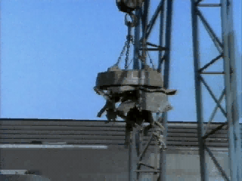
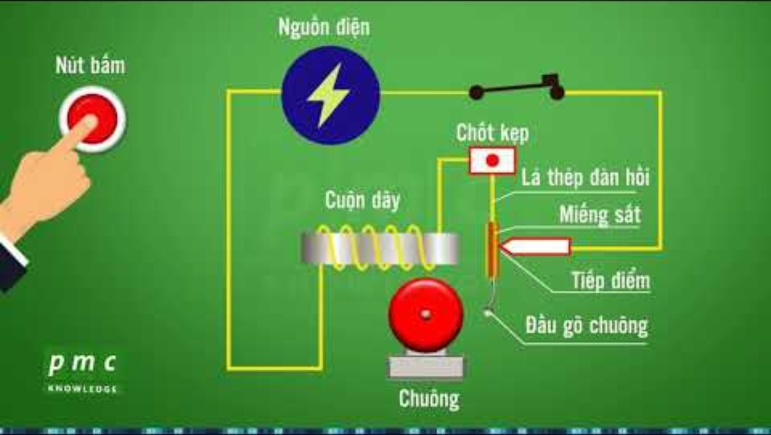
Ứng dụng: Chế tạo nam châm điện, cần cẩu điện, rơ le điện từ, động cơ điện, máy biến thế…

Slide 19

Với nguồn điện 1 chiều
K
-
+
-
+
.
Khi đổi chiều dòng điện thì chiều của lực từ cũng đổi chiều

Slide 20
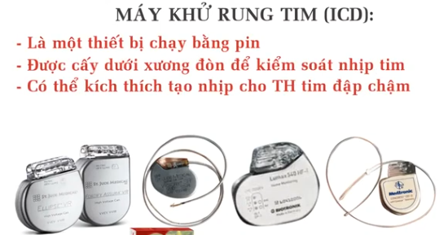
Với nguồn điện xoay chiều
K
.

Slide 21
HOẠT ĐỘNG 3
TÌM HIỂU VỀ TÁC DỤNG SINH LÍ

Slide 22
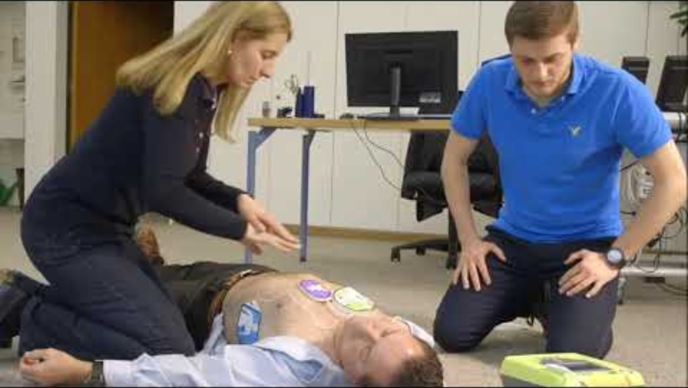

Slide 23
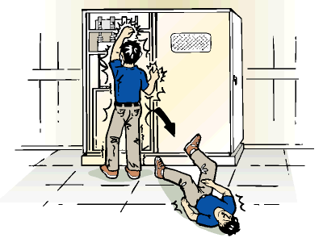
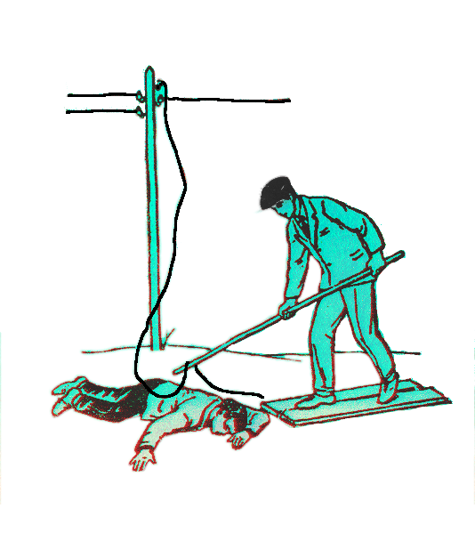
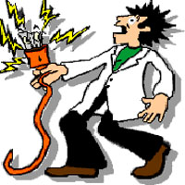

Nếu sơ ý để cho dòng điện đi qua cơ thể người thì dòng điện sẽ làm các cơ co giật, có thể làm tim ngừng đập, ngạt thở, thần kinh tê liệt. Đó là tác dụng sinh lí của dòng điện.

Slide 24
IV. TÁC DỤNG SINH LÍ
- Là tác dụng khi dòng điện xoay chiều chạy qua cơ thể sống => các cơ co giật, có thể làm tim ngừng đập, ngạt thở, thần kinh tê liệt…

Slide 25
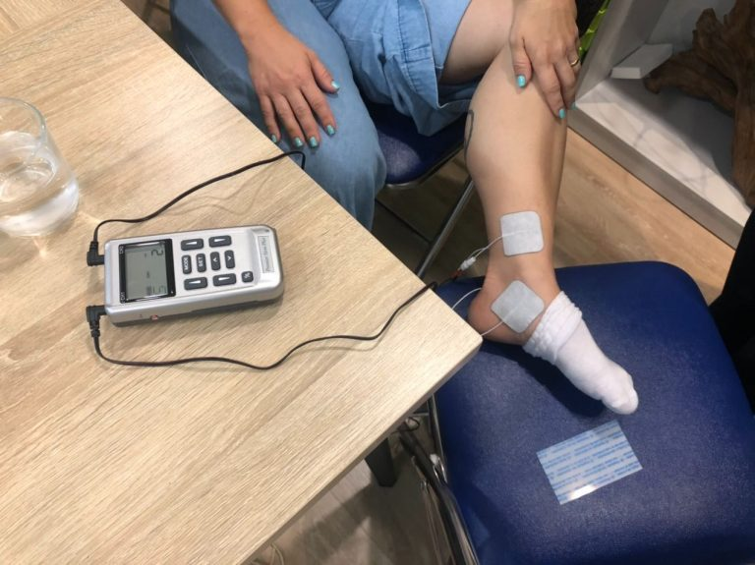
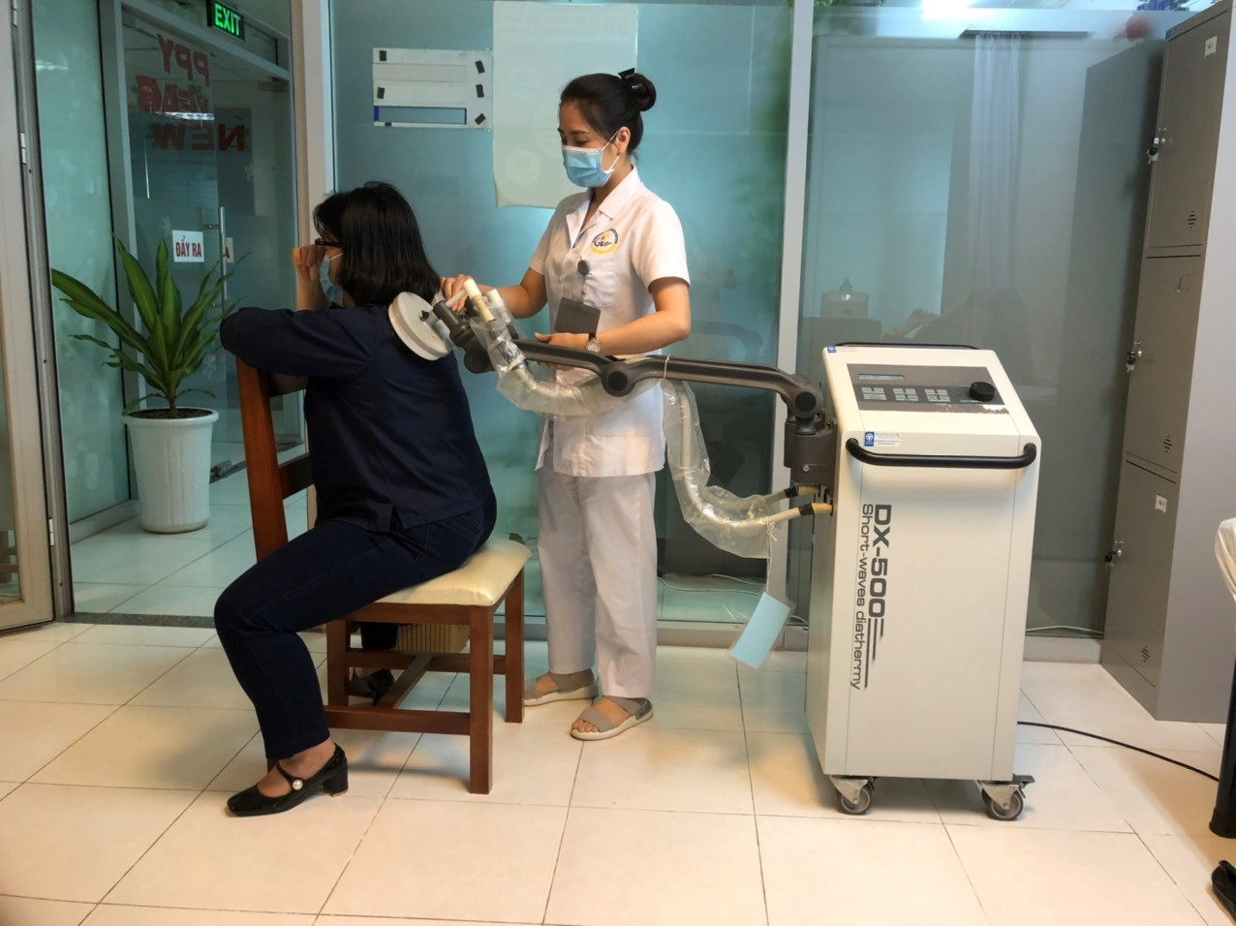
Dòng điện xoay chiều tần số 40Hz – 80Hz: Dùng để kích thích và chống teo cơ
Ứng dụng trong y học
Dòng điện xoay chiều tần số lớn hơn 20Hz – 80Hz: Dùng để phục hồi chức năng

Slide 26
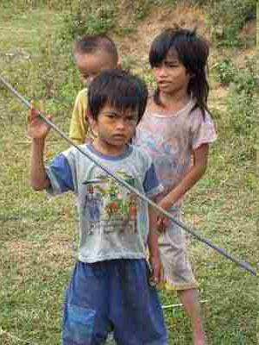
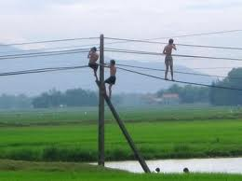
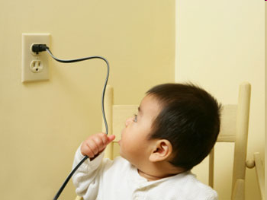
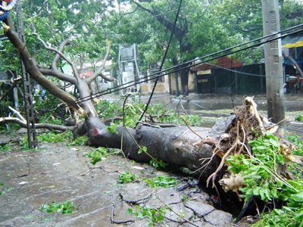
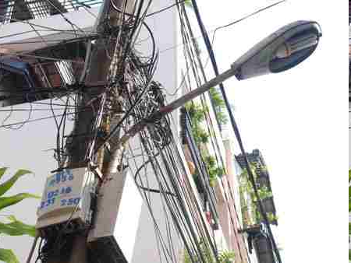
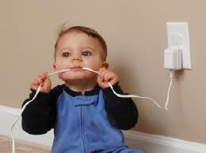
LƯU Ý AN TOÀN
KHI SỬ DỤNG DÒNG ĐIỆN XOAY CHIỀU

Slide 27




LUYỆN TẬP

Slide 28
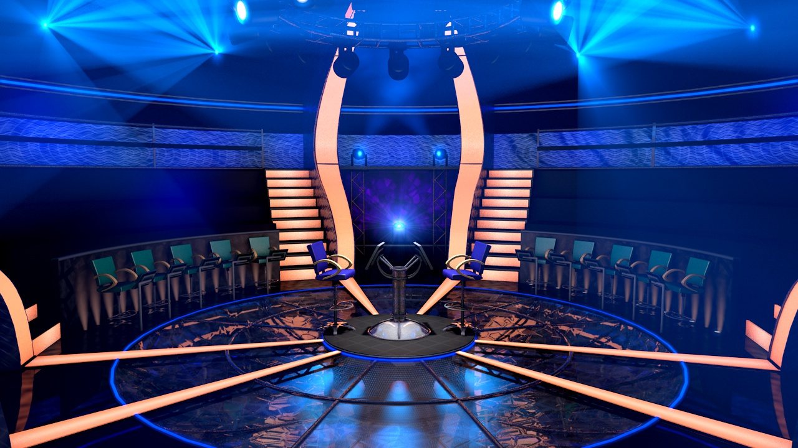


Slide 29
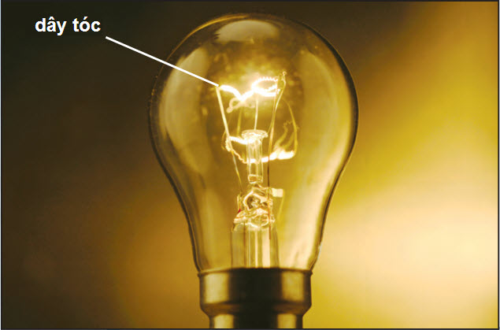
Câu hỏi 1 : Dòng điện chạy qua bóng đèn dây tóc gây ra những tác dụng gì? Tác dụng nào là quan trọng?
Nhiệt và phát sáng. Phát sáng quan trọng.

Slide 30
Câu 2: Dòng điện có tác dụng phát sáng khi chạy qua dụng cụ nào dưới đây, khi chúng hoạt động bình thường?
A. Máy bơm nước.
B. Máy sấy tóc.
C. Dây dẫn điện ở gia đình
D. Đèn báo của Ti vi.

Slide 31
Câu hỏi 3: Cầu chì hoạt động dựa trên tác dụng nào của dòng điện?
A. Tác dụng nhiệt.
B. Tác dụng phát sáng.
C. Tác dụng từ.
D. Tác dụng sinh lí.

Slide 32
Câu hỏi 4: Nếu ta chạm vào dây điện trần (không có lớp cách điện) dòng điện sẽ truyền qua cơ thể gây co giật, bỏng, thậm chí có thể gây chết người là do tác dụng…
A. hóa học
B. sinh lí
C. nhiệt
D. phát sáng

Slide 33
Câu 5: Dòng điện chạy qua dụng cụ nào dưới đây khi hoạt động bình thường vừa có tác dụng nhiệt, vừa có tác dụng phát sáng?
A. Mỏ hàn điện
B. Máy thu thanh
C. Đèn Led
D. Ruột ấm điện

Slide 34
Câu 6: Hoạt động của dụng cụ nào dưới đây chứng tỏ dòng điện có tác dụng từ?
A. Máy khoan
B. Máy vi tính
C. Máy biến thế
D. Máy bơm nước

Slide 35
Câu hỏi 7: Tác dụng nhiệt của dòng điện có ích trong các trường hợp nào dưới đây?
A. Nồi cơm điện đang nấu.
B. Tivi đang bật
C. Máy vi tính đang dùng.
D. Quạt điện đang quay.

Slide 36

Câu 8: Khi máy khoan hoạt động thì điện năng được chuyển hóa thành những dạng năng lượng nào?
Máy khoan
Cơ năng và nhiệt năng

Slide 37
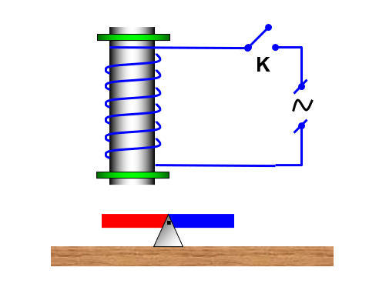
Câu 9: Quan sát thí nghiệm được biểu diễn như hình dưới đây. Hỏi khi đóng khóa K thì có hiện tượng gì xảy ra với nam châm?
Luân phiên hút đẩy

Slide 38
Câu hỏi 10 : Kể tối thiểu 3 thiết bị điện có đặc điểm: Phát sáng nhiều, phát nhiệt ít; Phát sáng ít phát nhiệt nhiều; vừa phát sáng vừa phát nhiệt
1. Bóng đèn ống; 2. Bếp điện;
3. Đèn sấy (đèn hồng ngoại)

Slide 39
VẬN DỤNG

Slide 40

Tìm hiểu về tác dụng sinh lí của dòng điện xoay chiều và dòng điện một chiều trong y học.

Slide 41
K
_
+
V
A
12V
2,4A
34,5ºC
25ºC

Slide 42
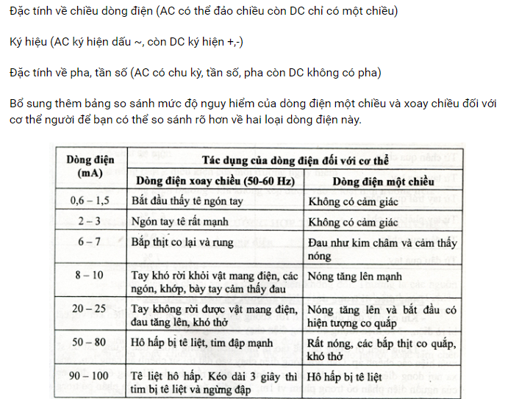

Slide 43
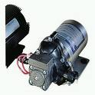
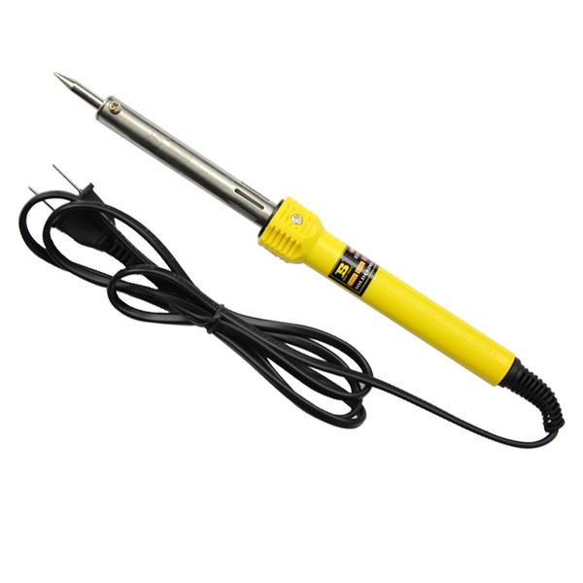

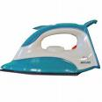

Máy bơm nước
Bóng đèn
dây tóc
Máy hàn
Bàn là
Nồi cơm điện
Máy khoan

Slide 44
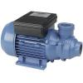
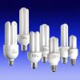

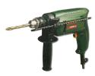
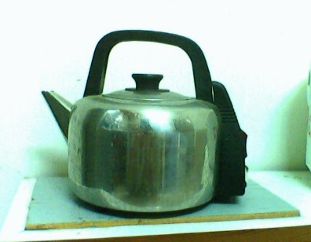
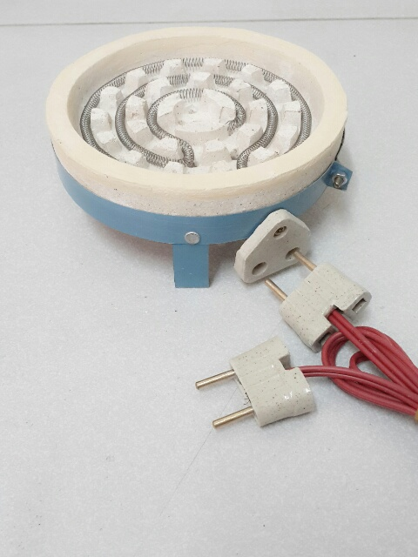
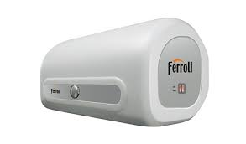
Máy bơm nước
Máy khoan
Đèn com-pac
Bếp điện
Ấm điện
Bếp nhóm than
Bình nước nóng
Đèn dây tóc
Điện năng thành nhiệt năng và NLAS | Điện năng thành nhiệt năng và CN | Điện năng thành nhiệt năng
Đèn com-pắc
Máy bơm nước
Bếp điện, bình nước nóng
Máy khoan
Bếp nhóm than, ấm điện
Đèn dây tóc

